Slide 1
O PATIO QUE QUEREMOS
ESTRATEXIAS PARA UNHA ESCOLA INCLUSIVA E A ATENCIÓN Á DIVERSIDADE
IES A XUNQUEIRA, 26 DE SETEMBRO DO 2018
CUCA DA SILVA, DIRECTORA DO CEIP COIRÓN DENA

Slide 2
FAI ALGO MÁIS DE DOUS ANOS EMPEZAMOS ESTA AVENTURA…
I

Slide 3
PRECEDENTES
Toda a comunidade comentabamos que non nos gustaba o patio que tiñamos.
O rei do patio por excelencia era o balón.
Case toda a superficie do patio estaba ocupada polas pistas para xogar cos balóns.
Tiñamos alumnado que non xogaba a nada no recreo, deambulaban ou ben sentábanse nun curruncho sen facer nada.
Había nenos/as que se refuxiaban na biblioteca.
Moitos pequenos conflictos por temas das pistas ou balóns
Un patio cheo de asfalto e sen espazos verdes.
UN PATIO PARA NADA INCLUSIVO , NADA ATRACTIVO, NIN LÚDICO, NIN EDUCATIVO

Slide 4
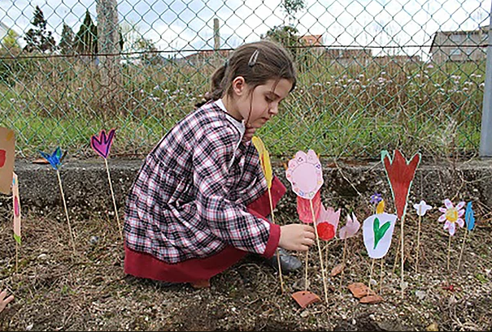
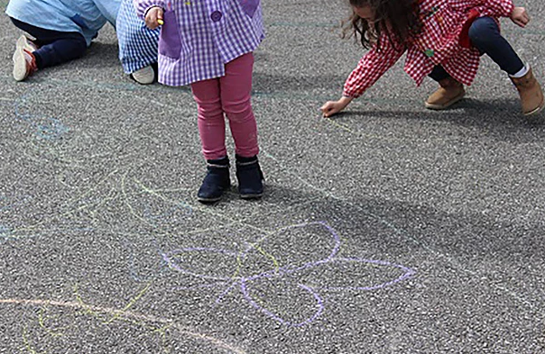
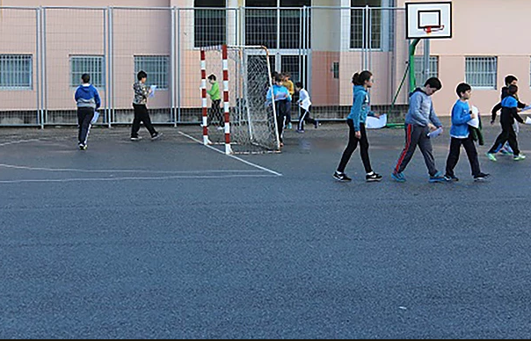
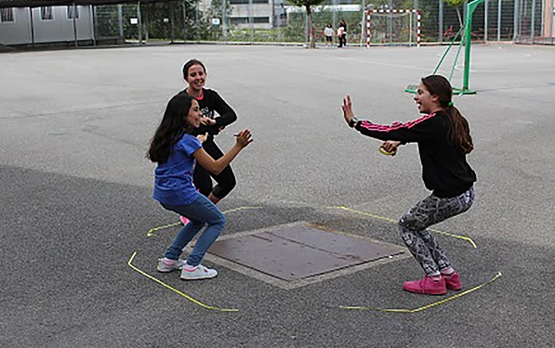
Un patio sen vexetación…
Un patio cheo de asfalto…
O rei do patio era o balón…
Un patio sen posibilidades de xogo…

Slide 5
COMO EMPEZOU TODO
Decidimos fai dous cursos afrontar seriamente a reforma do patio pero tomando en conta as opinións de toda a comunidade educativa.
A reforma de debía contemplar todos os aspectos:
-necesidades de TODO o alumnado
-aspectos lúdicos-educativos
-aspectos estéticos e ecolóxicos

Slide 6
OBXECTIVOS DO PROXECTO
Coñecer outras formas de xogar e outros xogos
Analizar ao que xogamos no patio e reflexionar sobre que nos gusta e que non nos gusta.
Deseñar o noso patio entre todos, obtendo información de distintas fontes.
Que o patio sexa un espazo para todos e todas.
Implicar ás familias, ao Concello, a ANPA…no desenvolvemento deste proxecto.
Buscar distintas fontes de financiamento para acadar este obxectivo xeral.

Slide 7
COLABORADORES
TALLER ABIERTO: grupo de arquitectas especializadas en arquitectura e aspectos lúdicos
LUDANTIA: asociación que apoia e quere dar visibilidade a proxectos que combinan aspectos educativos, infancia e arquitectura.
CONCELLO: precisábamos a súa complicidade dende o principio.
ANPA: apoiaron o proxecto en tódalas fases.

Slide 8
FASE DE SENSIBILIZACIÓN E PREDESEÑO
Aprobación por parte do Claustro e do Consello Escolar.
Pensar en outros usos do patio introducindo unha actividade nova no centro “unha horta ecolóxica” que servira de sensibilización inicial.
Era moi importante para este proxecto que os nenos/as coñeceran outras formas de xogar, polo que organizamos xornadas de xogos populares.
Fixemos enquisas sobre a opinión de toda a comunidade educativa(familias, alumnado e profesorado) sobre o patio.
Deseño e realización de tarefas en primaria e infantil para deseño do patio usando as metodoloxías traballadas no PFPP que se levou a cabo no centro sobre Aprendizaxe Cooperativo.
O resultado amosou informes e/ou debuxos-croquis por nivel acerca de como pensan os nenos que sería o seu patio de xogos ideal.

Slide 9
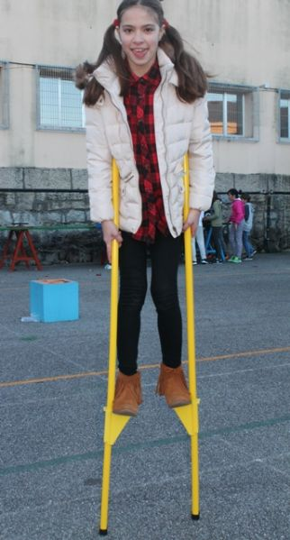
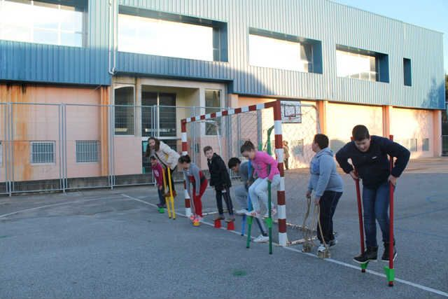
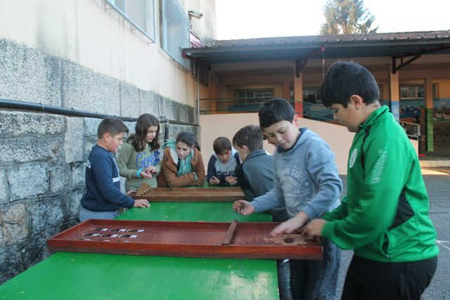
SESIÓNS DE XOGOS POPULARES

Slide 10
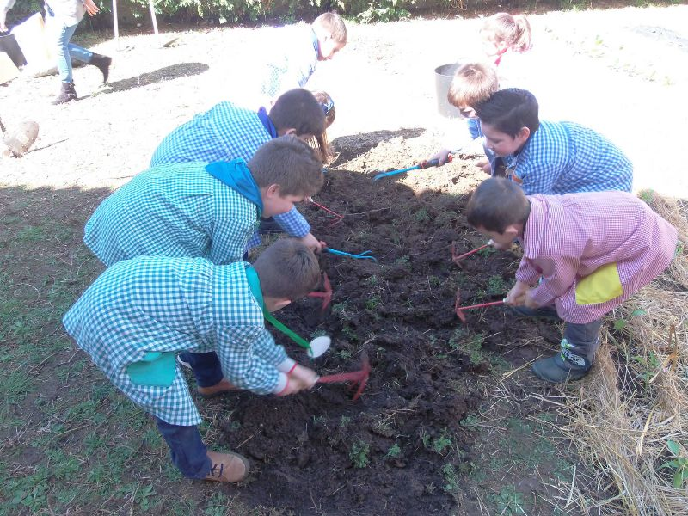
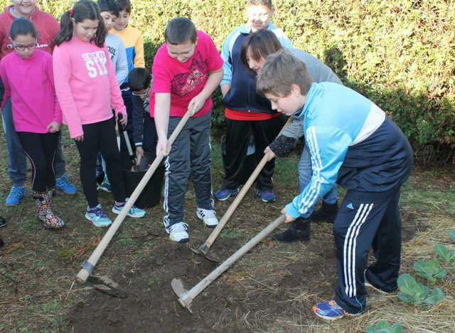
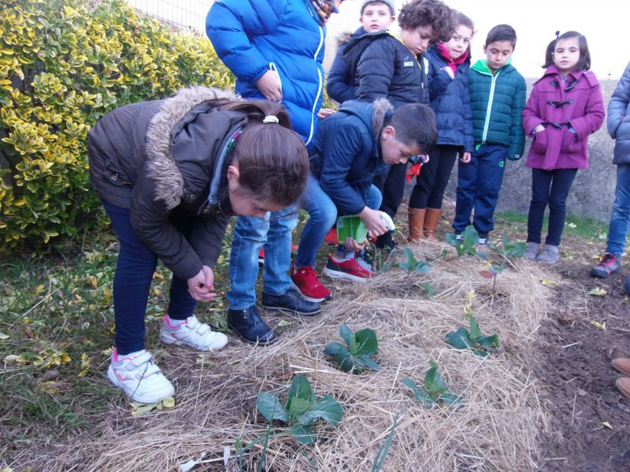
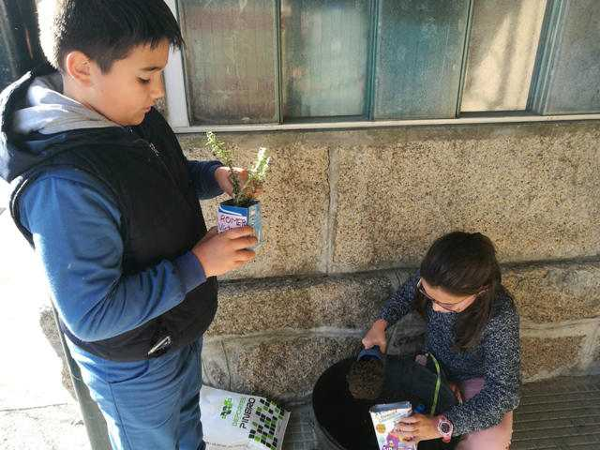
TRABALLANDO NA HORTA E NOS VIVEIROS

Slide 11
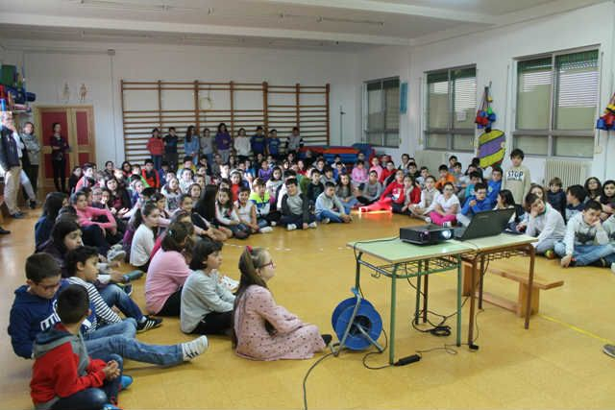
REPENSANDO O PATIO

Slide 12
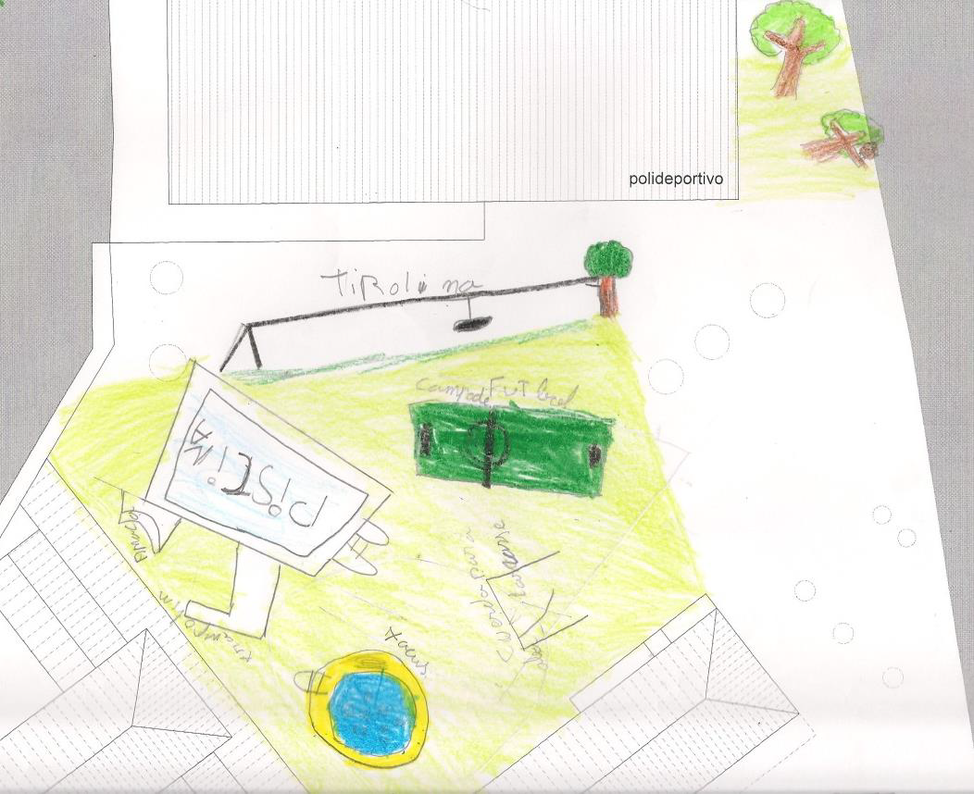

Slide 13
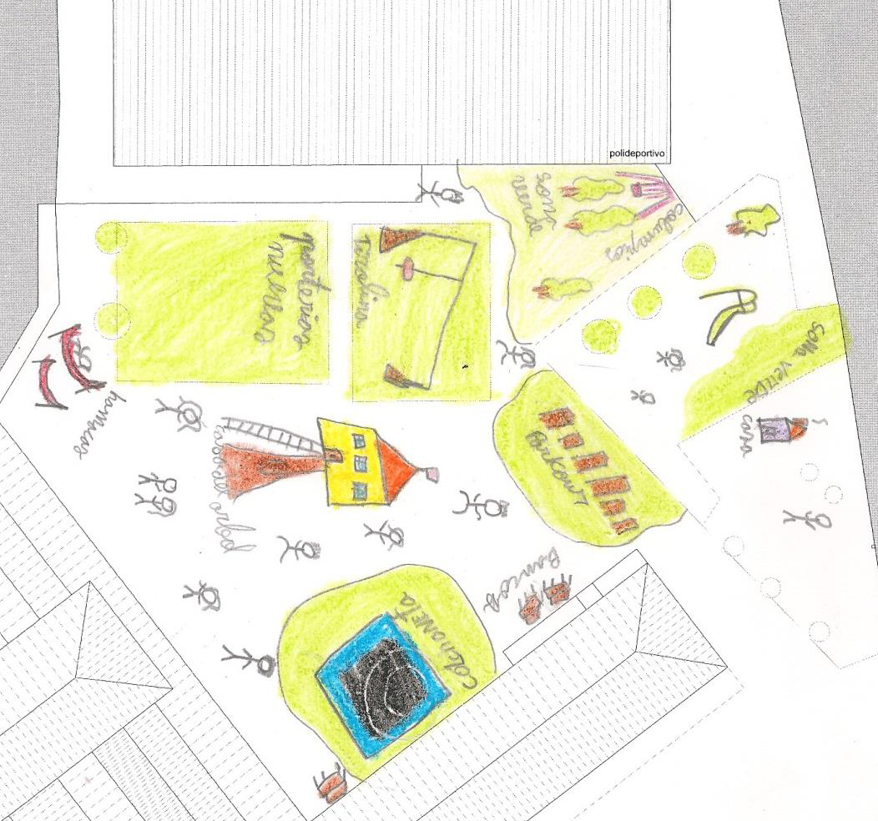

Slide 14
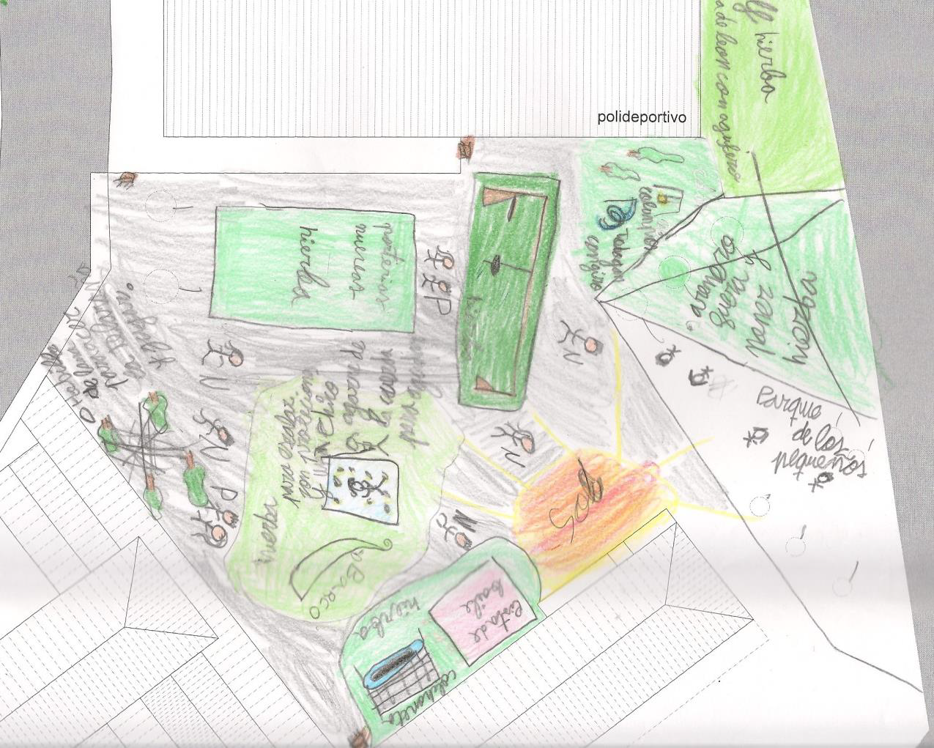

Slide 15
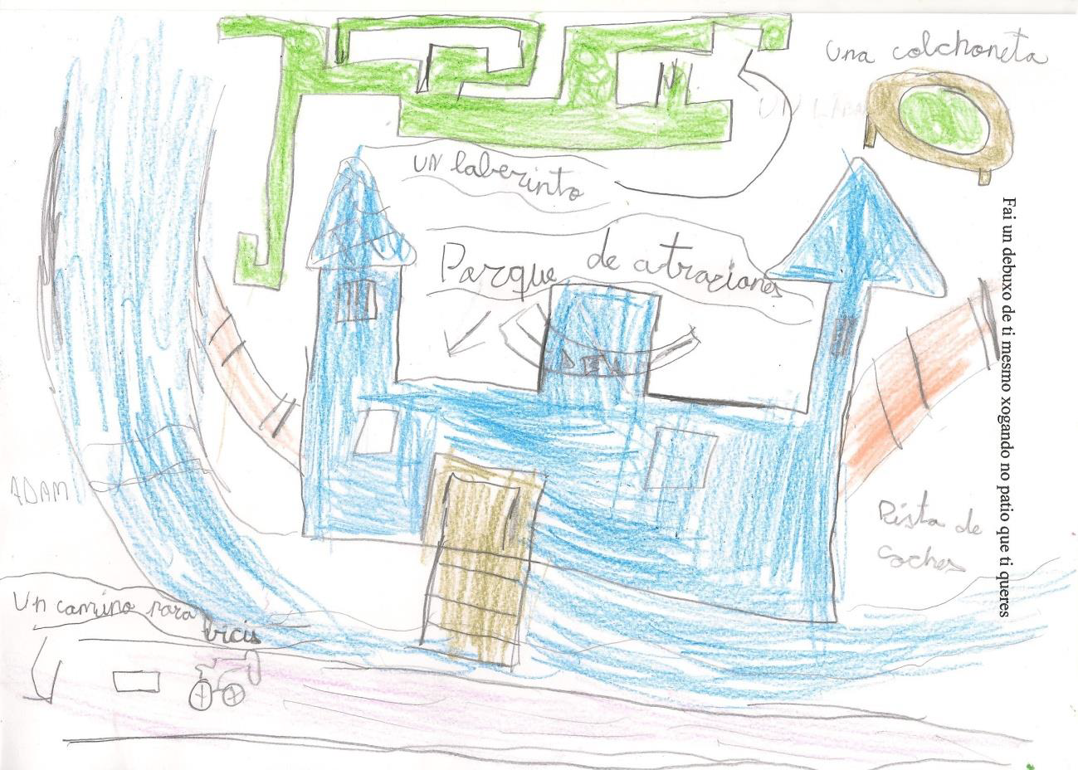

Slide 16
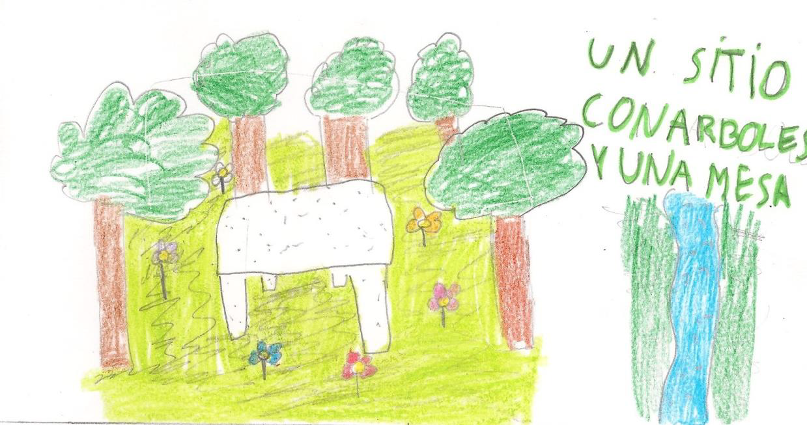

Slide 17
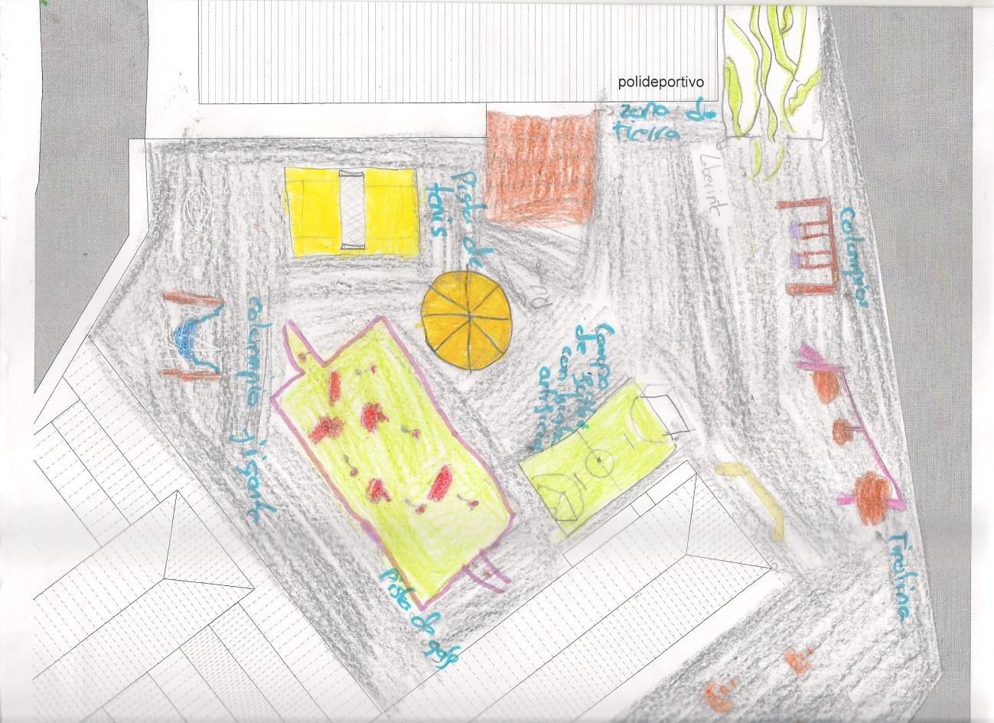

Slide 18
FASE DE DESEÑO FINAL
Cada clase fixo unha posta en común das conclusións sobre como debía ser o patio que queremos.
Realizouse unha asamblea xeral á que asistiu un representante de cada clase para explicar as conclusións ás que se chegaron en cada aula.
Chegouse a unha serie de acordos xerais sobre: xogos imprescindibles do patio, tipos de chan, zonas verdes, zonas de reunión, pistas de balóns…
Con todo isto fíxose un documento onde se recolleron todas estas conclusións e unha proposta de reparto de espazos.

Slide 19
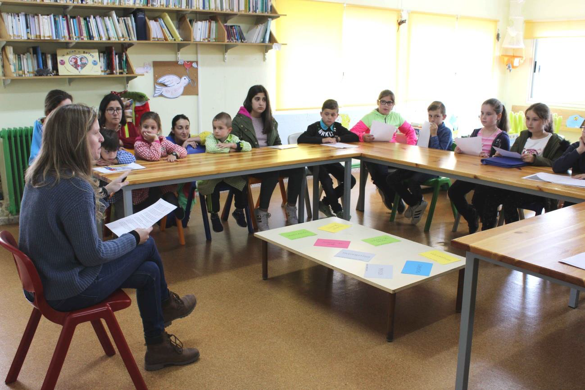
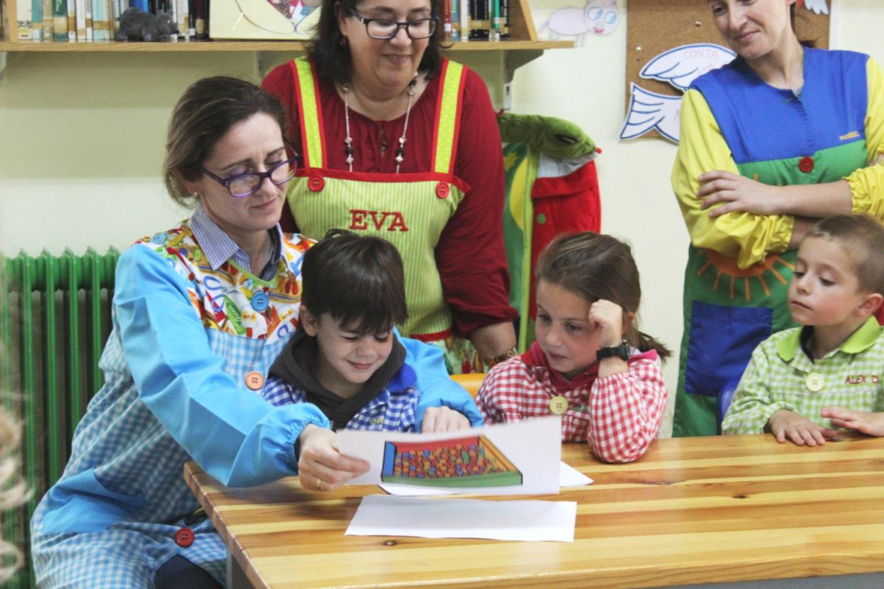
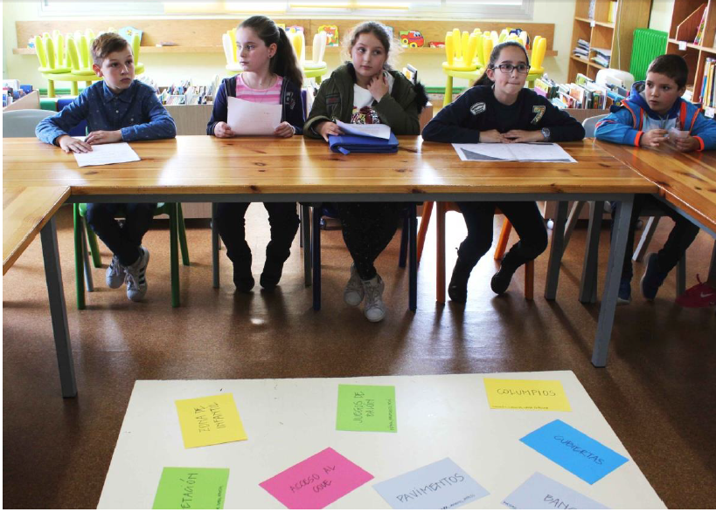
ASAMBLEA COS REPRESENTANTES

Slide 20
FASE DE PROCURA DA FINANCIACIÓN
Pediuse colaboración á Xefatura Territorial e ao Concello.
Fixéronse cartas para os comerciantes da zona.
Explicáronlle o proxecto cun ppt ao Concello e a ANPA
Mercadillo ecolóxico ( os produtos fixéronse no centro), venta de lotería, rifa dunha cesta do Entroido e rastro fin de curso.
Colaboración das familias e da ANPA na venta de lotería de Nadal e a rifa do Entroido, a cesta doazón de comercio local e ANPA.
Contratos programa: Mellora da Convivencia no centro, Competencias lingüísticas e Competencias matemáticas.
Os cartos obtidos co primeiro premio do Festival Ouff Escola de Ourense polo vídeo clip “Quero un patio novo”.

Slide 21
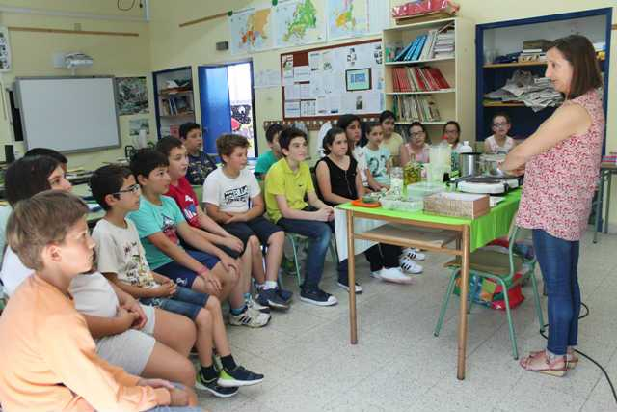
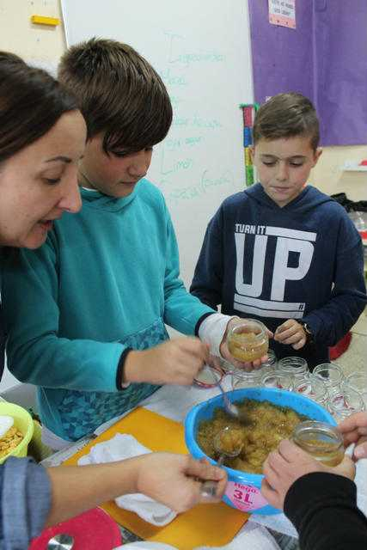
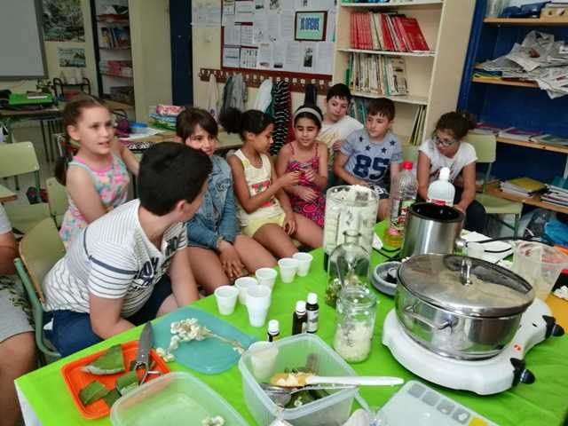
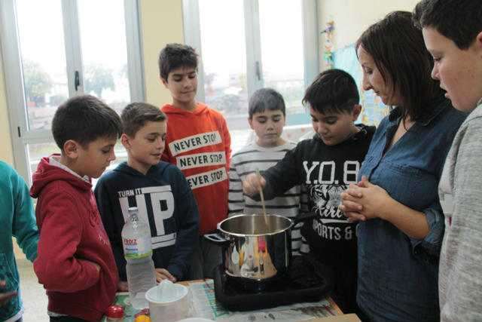
OBRADOIROS PARA CREAR PRODUCTOS ECOLÓXICOS

Slide 22
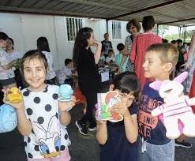
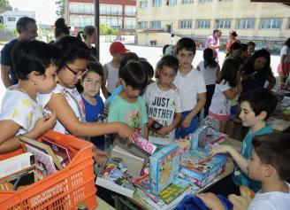
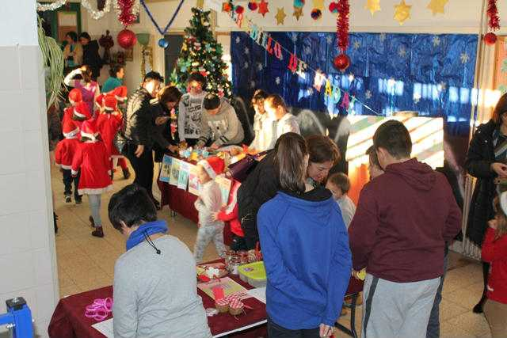
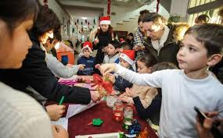
MERCADILLO DE NADAL E RASTRILLO FIN DE CURSO

Slide 23
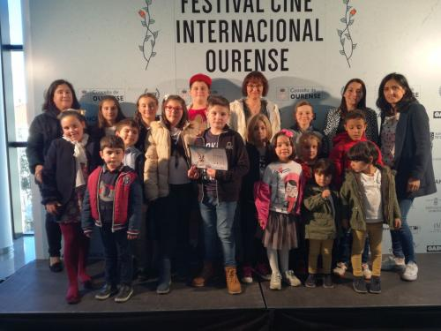
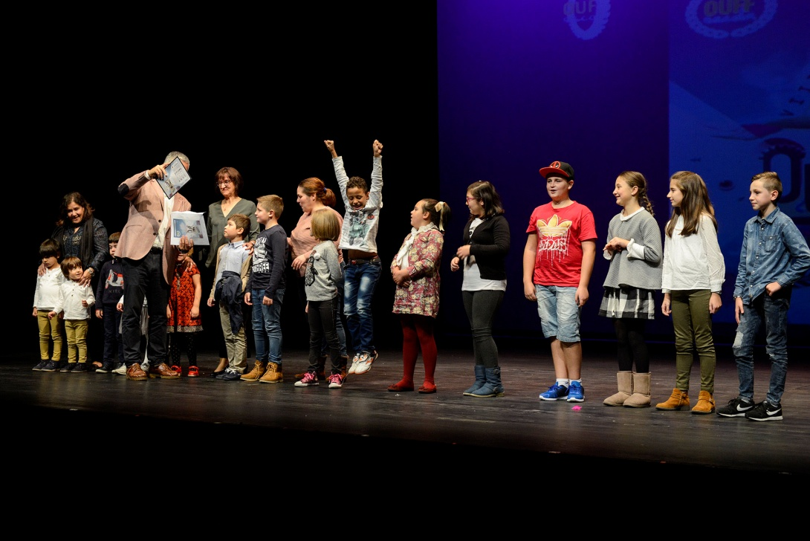
RECOLLENDO O PREMIO NO FESTIVAL INTERNACIONAL DE CINE DE OURENSE

Slide 24
FASE DE EXECUCIÓN DAS OBRAS
Estamos nese intre:
Xa temos a horta ecolóxica coa que seguiremos traballando, este curso incorporaremos un invernadoiro.
Montamos a comezo do curso pasado un rocódromo con chan amortiguante.
Este curso rematouse a instalación dunha gran estrutura de xogos psicomotrices.

Slide 25
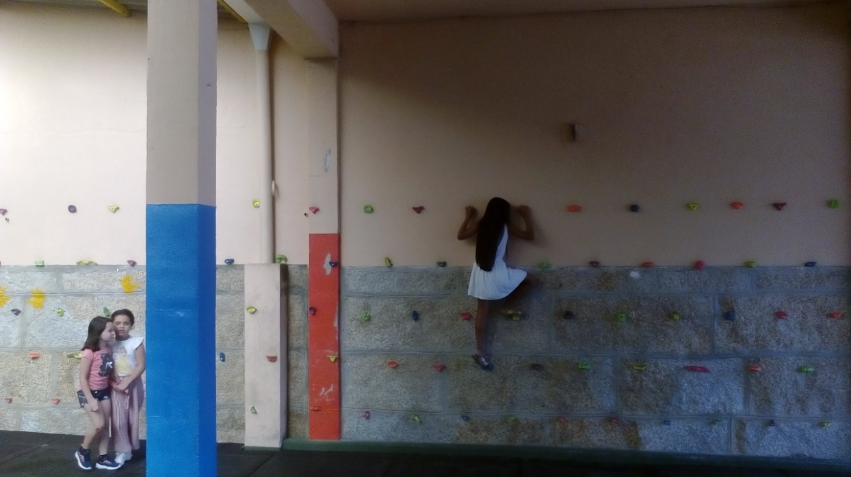
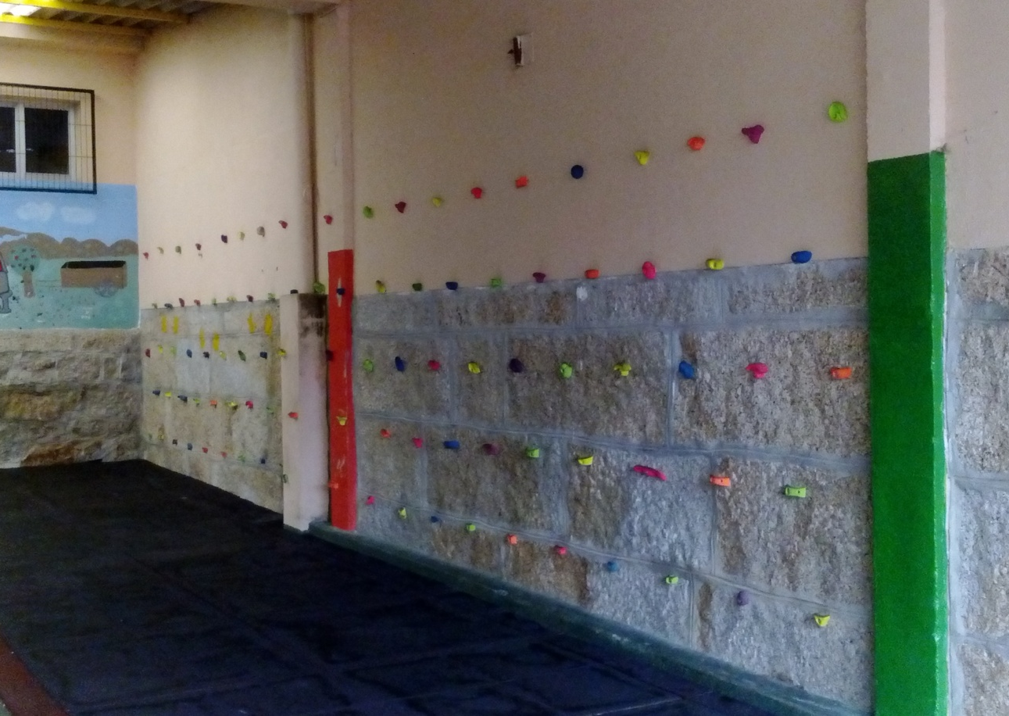
ROCÓDROMO HORIZONTAL

Slide 26
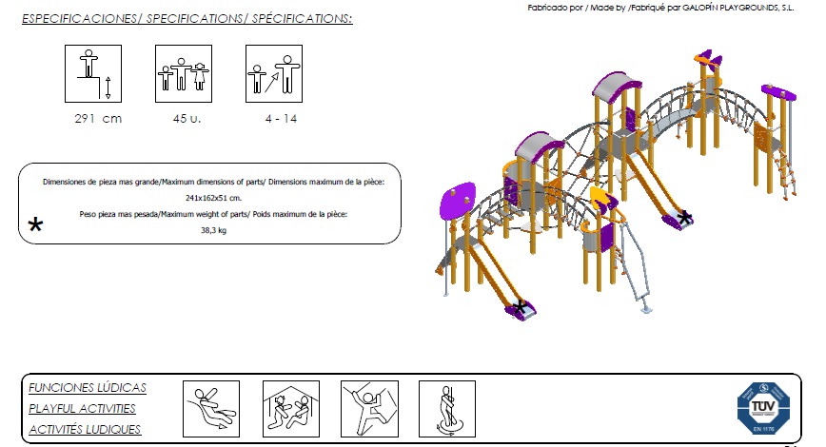
ESTRUTURA DE XOGO MÚLTIPLE

Slide 27
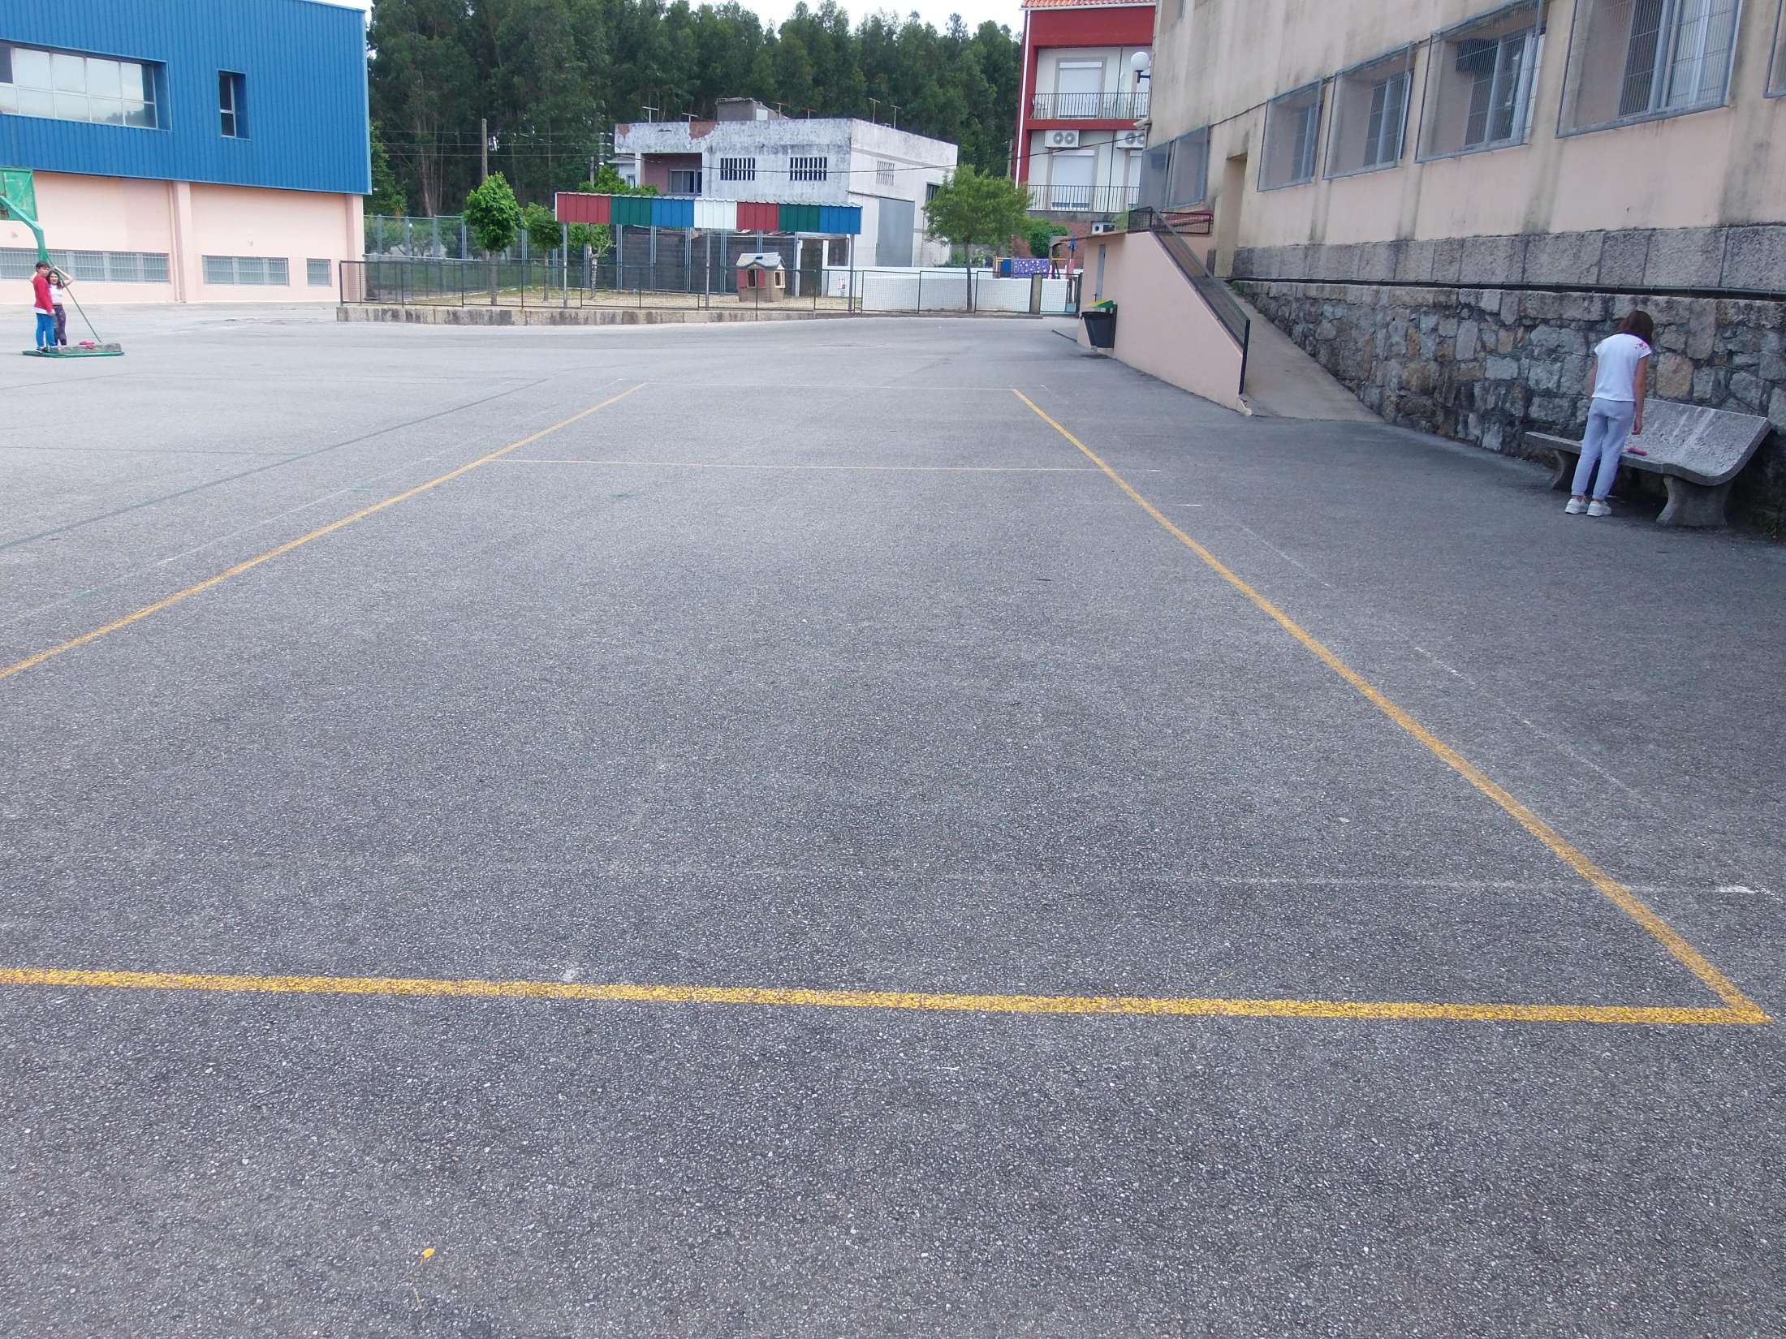

Slide 28
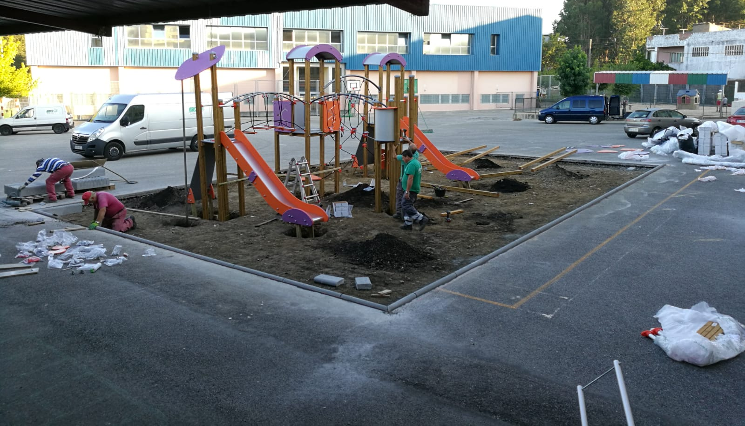
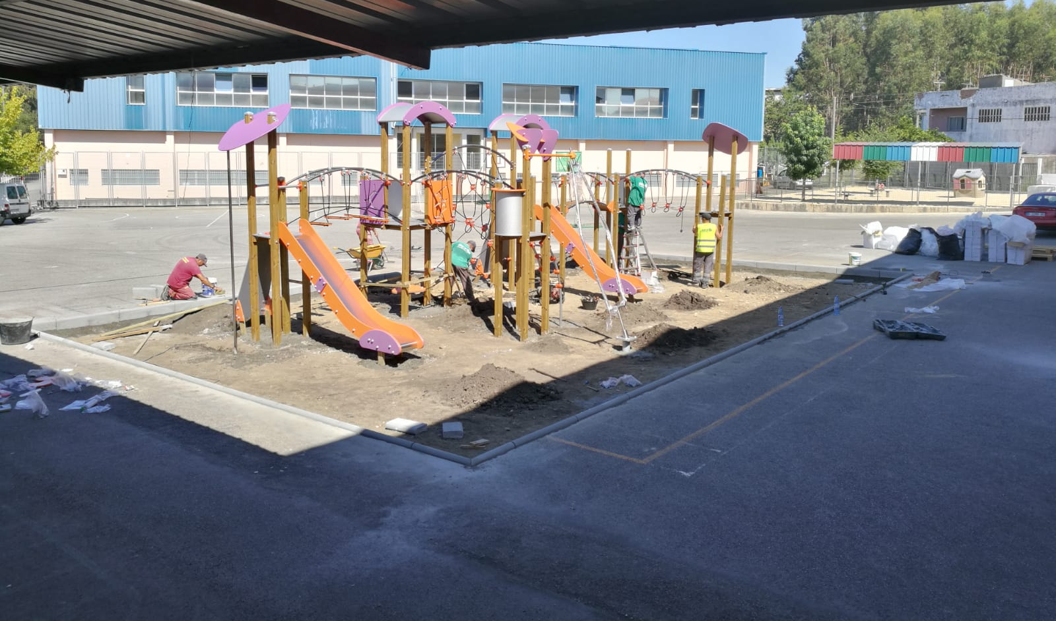

Slide 29
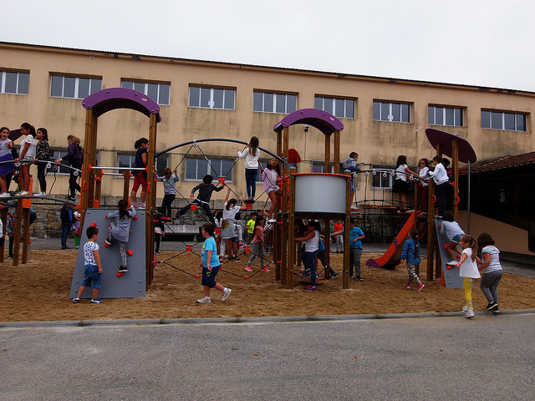

Slide 30
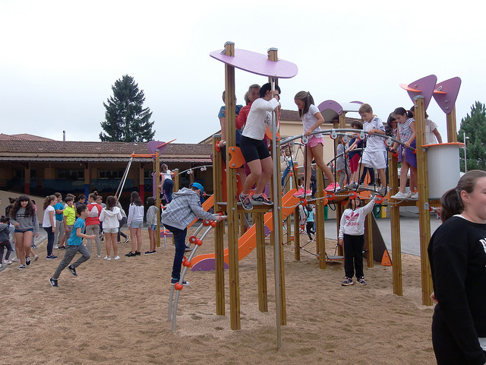

Slide 31
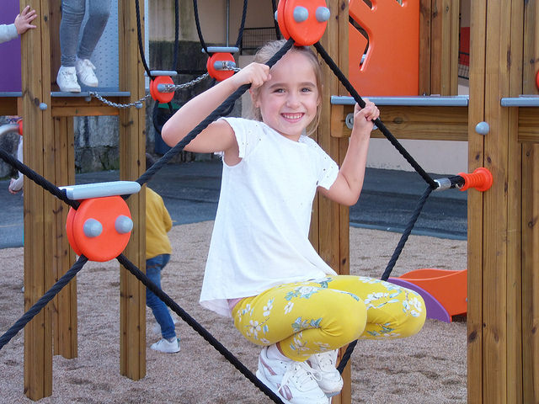
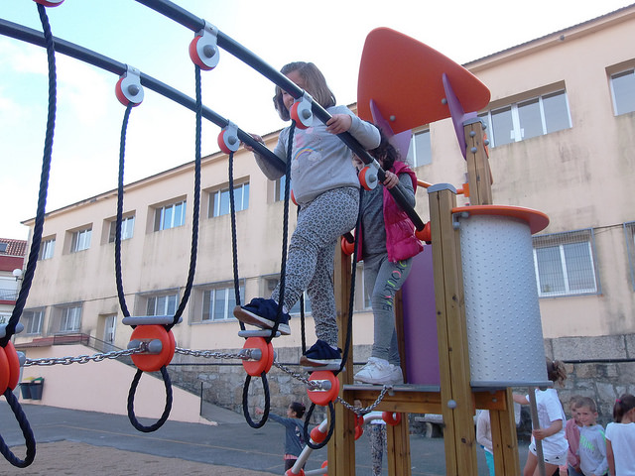
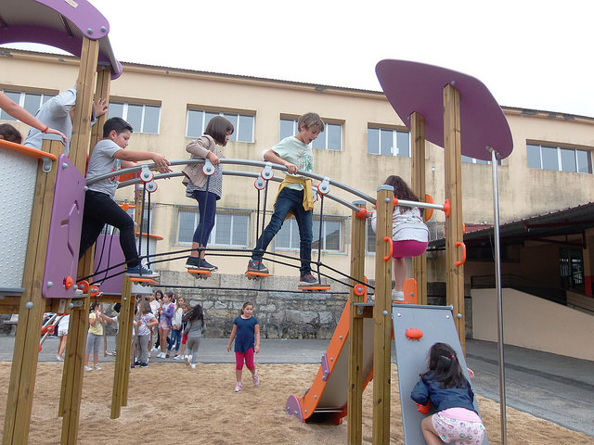
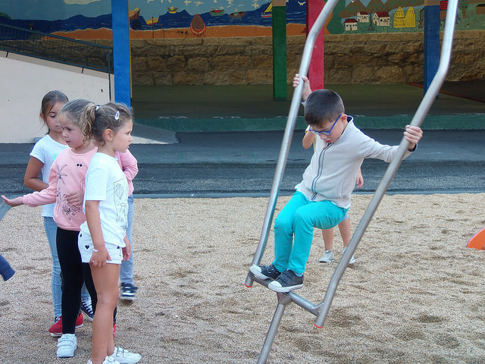

Slide 32
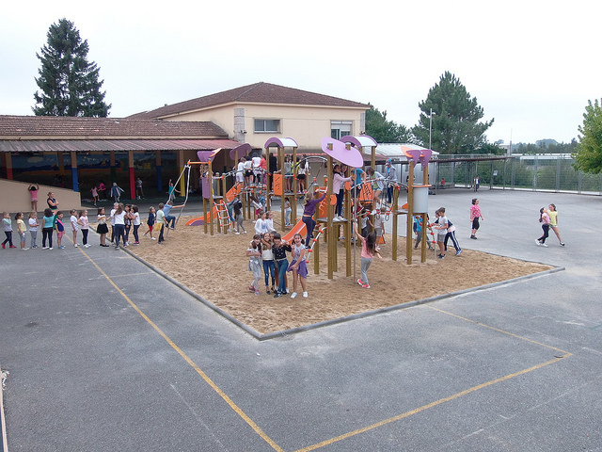

Slide 33
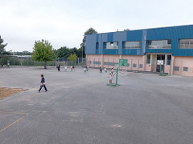

Slide 34
COLABORACIÓNS NO PROXECTO
TALLER ABIERTO- Primeira fase:
traballaron cos nenos e nenas en facelos pensar sobre o patio que desexaban.
Prepararon e analizaron as enquisas.
Primeiros deseños fantásticos do patio.
Dirixiron a Asamblea xeral e recolleron as conclusións.
Entregaron un dossier coas conclusións e cunha proposta de reparto de espazos no patio.
LUDANTIA- Primeira fase:
Axudáronos a orientar ben o proxecto e a convencer a alcaldesa na implicación neste proxecto.
Aportación económica para pagar a Taller Abierto
CONCELLO: Primeira e última fase
Aportación económica para pagar a Taller Abierto
Puxeron o chan da zona da estrutura de xogos
ANPA e familias: fase de procura de financiación
Convencendo á alcaldesa para a súa implicación
Colaborando na venta de lotería de Nadal e rifas do Entroido. Conseguindo os produtos para a rifa do Entroido.
Aportando obxectos para os mercadillos (adornos de Nadal que fixeron en obradoiros gratuítos cos nenos e nenas, e aportando moitos materiais para vender no mercadillo de segunda man)
Horta Agrelo: fase de sensibilización e fase de procura de financiación
Inicio da horta ecolóxica
Obradoiros para facer produtos ecolóxicos (xabóns , cremas, pasta de dentes, velas…)

Slide 35
TAREFAS PARA DESEÑAR O PATIO
Nas aulas os nenos/nenas traballaron moito:
Chegando a conclusións xerais despois de pensar que nos gusta e que non nos gusta do patio e cubrindo as enquisas individuais.
Preparando deseños (individuais e grupais) sobre un croquis do patio.
Debatindo e chegando ás conclusións finais para levalas á Asamblea xeral

Slide 36
PROPOSTAS DE 2º PARA O PATIO
Acordos unánimes:
Cambiar o chan de todo o patio
Poñer mais árbores, herba e flores.
Ter mesas e sitios para sentarse
Mellorar os campos de fútbol e baloncesto (chan novo e canastas e porterías novas)
Poñer columpios, tobogáns e casiñas (casa da árbores, cociña...)
Facer un labirinto de arbustos para xogar ao escondite.
Colchonetas para saltar
Outras propostas:
Tirolina
Parque acuático
Parque de atraccións
Pista de patinaxe con chan de madeira
Piscina
Pista para xogar con coches
Unha discoteca no túnel

Slide 37
TAREFAS PARA RECADAR FONDOS
Redactando cartas para os comerciantes de Meaño pedindo a súa colaboración (Espíritu emprendedor e Lingüística)
Facendo un videoclip para presentalo en varios concursos (Expresión cultural)
Preparar ponencias sobre o patio para explicar o que queremos á alcaldesa e á ANPA (Dixital e Lingüística)
Facer carteis na seccións bilingües para anunciar o rastrillo. (Dixital e Lingüística)
Creación de produtos ecolóxicos para vender (Matemática, Espíritu emprendedor)
Levando a venta dos productos nos mercadillos de Nadal e de obxectos de 2ª man e dun posto de rifas de entroido (Matemáticas, lingüística, espíritu emprendedor).

Slide 38
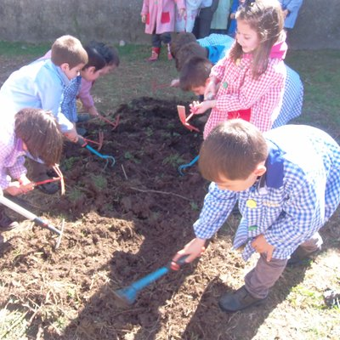
OUTRAS TAREFAS
Plantar e coidar da horta
Creación dun viveiro de árbores
Creación dun viveiro de plantas aromáticas

Slide 39
BENEFICIOS QUE XA OBSERVAMOS
A motivación, a ilusión, a innovación
Diversidad de tarefas, novas, innovadoras e sobre todo cun produto final real
Mellora das competencias lingüísticas e matemáticas
Mellora da convivencia entre o alumnado
Deseñamos un patio mais inclusivo, divertido, atractivo, ecolóxico…
Unir moito mais á toda a comunidade do ceip coirón dena.
Unha gran aprendizaxe : os soños pódense facer realidade se traballamos xuntos para acadalos

Slide 40
DIFICULTADES
CHEGAR A UN DESEÑO CONSENSUADO
CONSEGUIR PERMISOS
COORDINAR TODO O PROXECTO
MEDO A TAREFAS TAN REAIS, A TRABALLAR DOUTRO XEITO
CONSEGUIR FONDOS
VOCES DISCORDANTES DUN PAR DE FAMILIAS

Slide 41
PROPOSTAS DESTE CURSO PARA A PXA
Conseguir herba artificial para outra zona do patio. (Concello- Equipo Directivo)
Plantar varias árbores (Voz Natura, Concello, alumnado)
Crear a “Patrulla verde” (Voz Natura, titoras de 4º e alumnado).
Fabricar produtos para o Mercadillo de Nadal (titores, alumnado, ANPA)
Facer Mercadillo (alumnado e titores de 5º e 6º )
Preparar o Mercadillo de 2ª man (ANPA, 5º e 6º)
Rifa do Entroido (ANPA, comercio local e alumnado de 5º e 6º)
Contratos programa para dar difusión do proxecto e facer mercadillos e venta de rifas
Encargarlle a un carpinteiro “cousiñas para o patio”
Construción dunha pirámide de neumáticos (familias, alumnado e profesorado).
Rocódromo horizontal para a zona de infantil.
Facer xogos populares transportables (construcións, lanzamento, habilidade…)

Slide 42
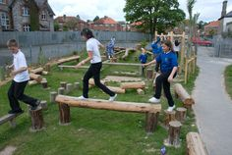
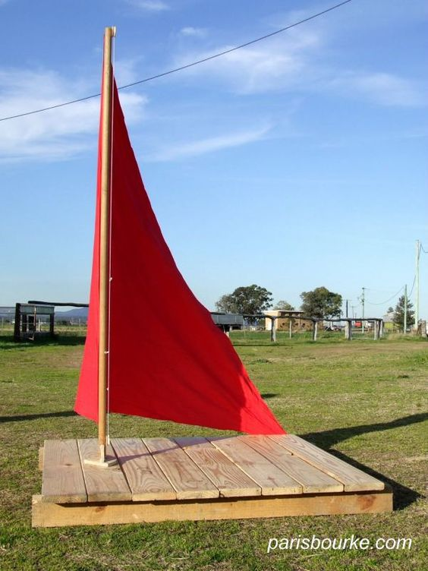
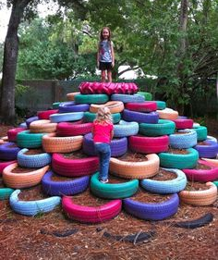
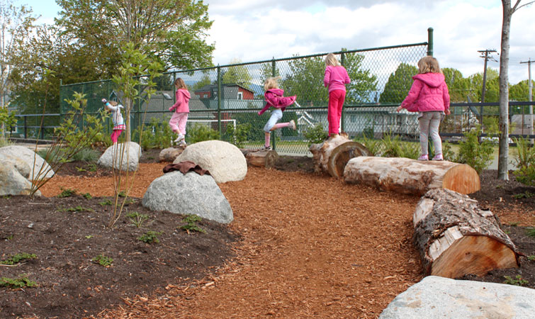

Slide 43


Slide 44






XOGOS POPULARES

Slide 45


Slide 46
E A INCLUSIÓN ONDE A CONTEMPLAMOS NESTE PROXECTO????
A inclusión tal como a contemplamos nós é pensar nun deseño do patio para todos e todas, onde pensemos nos rapaces/as que lles gusta o movemento, nos que lles gusta os desafíos, nos que lles gusta relaxarse en espazos tranquillos, nos que lles gusta estar en contacto coa natureza e nos que lles gusta plantar e fozar na terra, nos que lles gusta zonas de reunión para falar e descansar, nos que lles gusta xogos de construción, nos que lles gusta formar parte dun grupo que coide das plantas e árbores (“patrulla verde”)…
As tarefas ao facerse en sesións de aprendizaxe cooperativo son motivadoras para todo o alumnado e todos e todas poden aportare aprender.
A inclusión debe ser un principio e un obxectivo transversal en todo o que se fai nun centro.

Slide 47

NOVAS NA PRENSA

Slide 48


Slide 49


Slide 50


Slide 51


Slide 52


Slide 53
PARA SABER MAIS OU SEGUIRNOS
http://www.edu.xunta.gal/centros/ceipcoirondena/
https://oceipcoironenimaxes.blogspot.com/
https://hortacoiron.blogspot.com/
https://twitter.com/CeipCoiron

